Slide 1
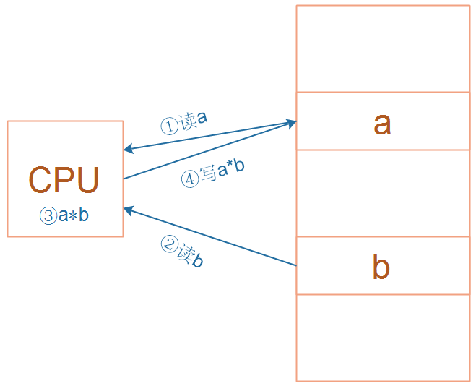
RISC
ARM芯片属于精简指令集计算机(RISC：Reduced Instruction Set Computing)，它所用的指令比较简单，有如下特点：
① 对内存只有读、写指令
② 对于数据的运算是在CPU内部实现
③ 使用RISC指令的CPU复杂度小一点，易于设计
对于左图所示的乘法运算a = a * b，
在RISC中要使用4条汇编指令：
① 读内存a
② 读内存b
③ 计算a*b
④ 把结果写入内存

Slide 2
提出问题
对于左图所示的乘法运算a = a * b，
在RISC中要使用4条汇编指令：
① 读内存a
② 读内存b
③ 计算a*b
④ 把结果写入内存
问题：
在CPU内部，用什么来保存a、b、a*b ？

Slide 3
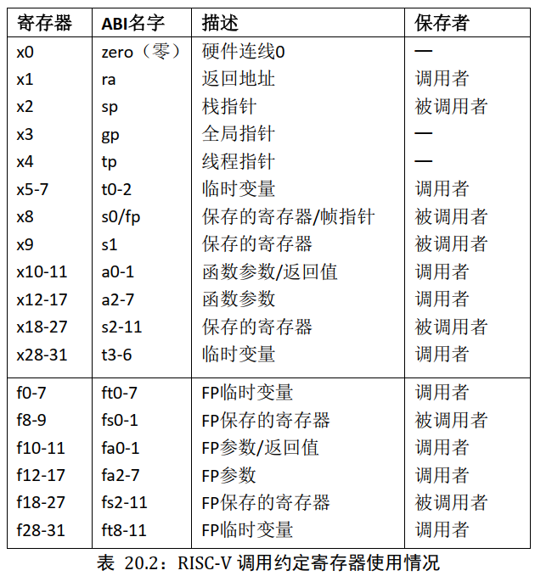
CPU内部寄存器
参考《RISC-V体系结构编程与实践》的《1.3 RISC-V寄存器》
我们暂且知道下图这些寄存器就可以了：

Slide 4
a=a+b实现过程

